Slide 1






MÔN TOÁN

Slide 2




KHỞI ĐỘNG

Slide 3
Lâu đài
bí ẩn

Slide 4






3
1
2
Notes:
Bấm lần lượt từng lâu đài để tới đó

Slide 5
KHÁM PHÁ

Slide 6

MÔN TOÁN
So sánh
Hai phân số
khác mẫu

Slide 7

Ví dụ: So sánh hai phân số
$$\frac{\text{2}}{\text{3}} \text{v}\text{à} \frac{\text{3}}{\text{4}}$$
Hai phân số khác mẫu

Slide 8





Cách 1
$$\frac{\text{2}}{\text{3}}$$
$$\frac{\text{2}}{\text{3}}$$
$$\frac{\text{3}}{\text{4}}$$
$$\frac{\text{3}}{\text{4}}$$
So sánh:

Slide 9








Cách 2: Ta có thể làm như sau:
1. Quy đồng mẫu số hai phân số:
$$\frac{\text{2}}{\text{3}}\text{=}\frac{\text{2} \text{x}\text{ 4}}{\text{3} \text{x}\text{ 4}}\text{=}\frac{\text{8}}{\text{12}}$$
$$\frac{\text{3}}{\text{4}}\text{=}\frac{\text{3} \text{x}\text{ 3}}{\text{4 }\text{x}\text{ 3}}\text{=}\frac{\text{9}}{\text{12}}$$
$$\frac{\text{8}}{\text{12}}$$
$$\frac{\text{9}}{\text{12}}$$
2. So sánh hai phân số cùng mẫu số:
(Vì 8 < 9)
$$\frac{\text{2}}{\text{3}}$$
$$\frac{\text{3}}{\text{4}}$$
3. Kết luận

Slide 10
So sánh hai phân số khác mẫu
Bước 1: Quy đồng hai phân số
Bước 2: So sánh các tử số của hai phân số mới

Slide 11
Ghi nhớ
Muốn so sánh hai
phân số khác mẫu số, ta có thể quy đồng hai phân số đó, rồi so sánh các tử số của hai phân số mới.

Slide 12

Thực hành

Slide 13
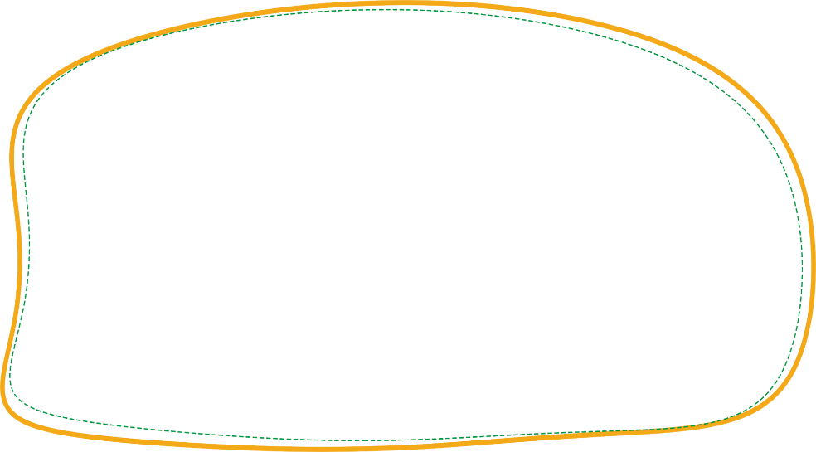





Bài 1: So sánh hai phân số
$$a. \frac{\text{3}}{\text{4}} \text{v}\text{à} \frac{\text{4}}{\text{5}}$$
$$b. \frac{\text{5}}{\text{6}} \text{v}\text{à} \frac{\text{7}}{\text{8}}$$
$$c. \frac{2}{\text{5}} \text{v}\text{à} \frac{\text{3}}{\text{10}}$$

Slide 14




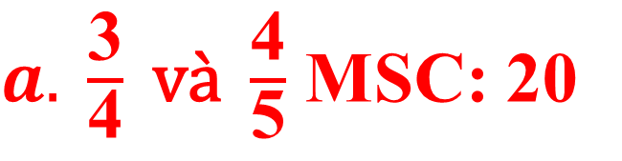

Bài 1: So sánh hai phân số
$a. \frac{\text{3}}{\text{4}} \text{v}\text{à} \frac{\text{4}}{\text{5}}$ MSC: 20
$$\frac{\text{3}}{\text{4}}\text{=}\frac{\text{3 }\text{x}\text{ 5}}{\text{4 }\text{x}\text{ 5}}\text{=}\frac{\text{15}}{\text{20}}$$
$$\frac{\text{4}}{\text{5}}\text{=}\frac{\text{4 }\text{x}\text{ 4}}{\text{5 }\text{x}\text{ 4}}\text{=}\frac{\text{16}}{\text{20}}$$
$$Vì \frac{\text{15}}{\text{20}} \frac{\text{16}}{20}$$
$$nên \frac{\text{3}}{\text{4}} \frac{\text{4}}{\text{5}}$$

Slide 15



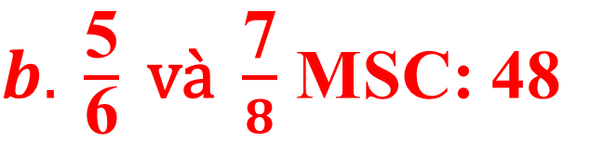

Bài 1: So sánh hai phân số
$b. \frac{\text{5}}{\text{6}} \text{v}\text{à} \frac{\text{7}}{8}$ MSC: 48
$$\frac{\text{5}}{6}\text{=}\frac{\text{5 }\text{x}\text{ 8}}{\text{6 }\text{x}\text{ 8}}\text{=}\frac{\text{40}}{\text{48}}$$
$$\frac{\text{7}}{\text{8}}\text{=}\frac{\text{7 }\text{x}\text{ 6}}{\text{8 }\text{x} 6}\text{=}\frac{\text{42}}{\text{48}}$$
$$Vì \frac{\text{40}}{\text{48}} \frac{\text{42}}{48}$$
$$nên \frac{\text{5}}{\text{6}} \frac{\text{7}}{\text{8}}$$

Slide 16



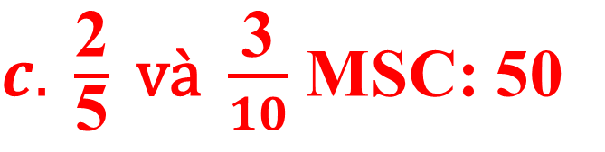

Bài 1: So sánh hai phân số
$c. \frac{\text{2}}{\text{5}} \text{v}\text{à} \frac{\text{3}}{10}$ MSC: 50
$$\frac{\text{2}}{5}\text{=}\frac{\text{2 }\text{x} 10}{\text{5 }\text{x}\text{ 10}}\text{=}\frac{\text{20}}{\text{50}}$$
$$\frac{\text{3}}{10}\text{=}\frac{\text{3 }\text{x}\text{ 5}}{\text{10 }\text{x} 5}\text{=}\frac{\text{15}}{\text{50}}$$
$$Vì \frac{\text{20}}{\text{50}} \frac{\text{15}}{50}$$
$$nên \frac{\text{2}}{\text{5}} \frac{\text{3}}{10}$$

Slide 17
So sánh hai phân số khác mẫu
Bước 1: Quy đồng hai phân số
Bước 2: So sánh các tử số của hai phân số mới

Slide 18




Bài 2: Rút gọn rồi so sánh hai phân số
$$a. \frac{\text{6}}{\text{10}} \text{v}\text{à} \frac{\text{4}}{\text{5}}$$
Rút gọn
$$\frac{6}{\text{10}}\text{=}\frac{\text{6 : 2 }}{\text{10 : 2}}\text{=}\frac{\text{3}}{\text{5}}$$
$$Vì \frac{\text{3}}{\text{5}} \frac{\text{4}}{5}$$
$$nên \frac{\text{6}}{\text{10}} \frac{\text{4}}{\text{5}}$$

Slide 19
Củng cố

Slide 20
So sánh hai phân số khác mẫu
Bước 1: Quy đồng hai phân số
Bước 2: So sánh các tử số của hai phân số mới

Slide 21

Dặn dò

Slide 22
Tạm biệt

Slide 23


$$\frac{\text{2}}{\text{4}} \frac{\text{3}}{\text{4}}$$
Notes:
Bấm vào hoàng tử để trở về

Slide 24

$$\frac{\text{1}\text{2}}{\text{9}} \frac{ \text{1}\text{1}}{\text{9}}$$
Notes:
Bấm vào hoàng tử để trở về

Slide 25


$$\frac{\text{27}}{\text{11}} \frac{ \text{27}}{11}$$
Notes:
Bấm vào hoàng tử để trở về

